Slide 1
Revue 2 - Projet
Équipe P1​​
​​
PhiliPpe Arsenault - arsp2701​​
Rosalie Blier – blir2801​​
Louis Etienne – etil3001​​
Patricia Hamel – hamp2606​​
Louis-Daniel Gaulin – gaul2525​​
FranÇois Gauthier – gauF2011​​
Guillaume Théberge-Dupuis – theg2902

Slide 2
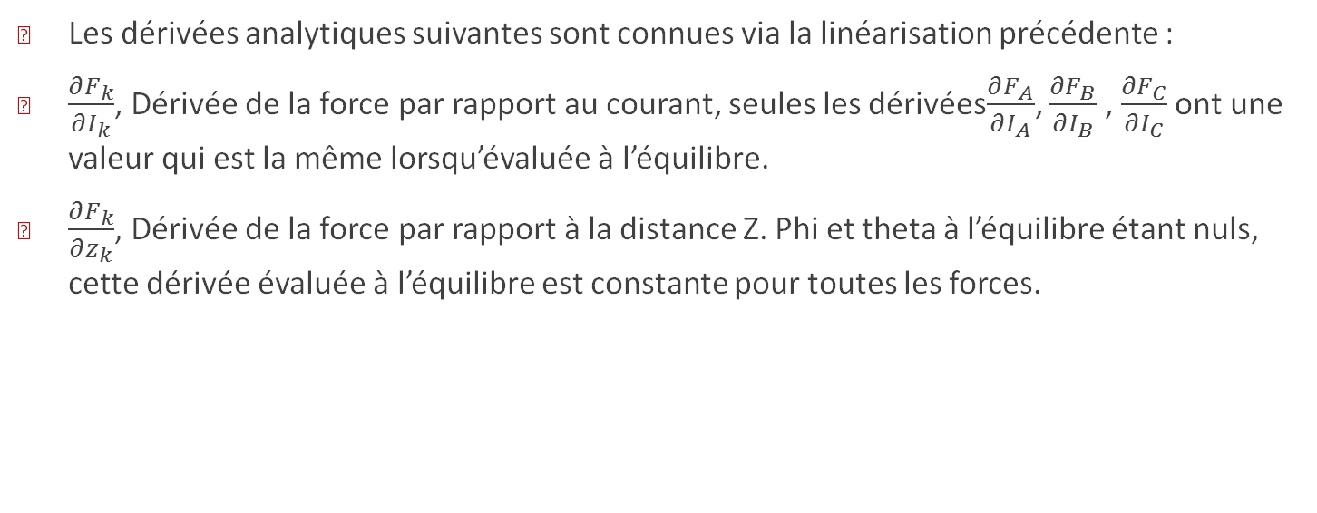
Rappel du travail déjà accompli
Les dérivées analytiques suivantes sont connues via la linéarisation précédente :
$\frac{∂F_{k}}{∂I_{k}}$, Dérivée de la force par rapport au courant, seules les dérivées$\frac{∂F_{A}}{∂I_{A}}$, $\frac{∂F_{B}}{∂I_{B}}$, $\frac{∂F_{C}}{∂I_{C}}$ont une valeur qui est la même lorsqu’évaluée à l’équilibre.
$\frac{∂F_{k}}{∂z_{k}}$, Dérivée de la force par rapport à la distance Z. Phi et theta à l’équilibre étant nuls, cette dérivée évaluée à l’équilibre est constante pour toutes les forces.

Slide 3
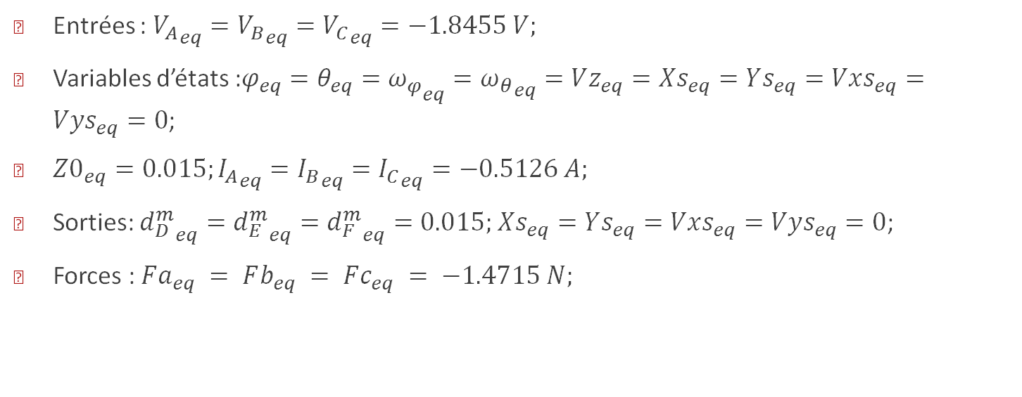
SS-2 : Les conditions d’équilibres
Entrées : ${V_{A}}_{eq}={V_{B}}_{eq}={V_{C}}_{eq}=−1.8455 V;$
Variables d’états :$φ_{eq}=θ_{eq}={ω_{φ}}_{eq}={ω_{θ}}_{eq}=Vz_{eq}=Xs_{eq}=Ys_{eq}=Vxs_{eq}=Vys_{eq}=0$;
$Z0_{eq}=0.015;{I_{A}}_{eq}={I_{B}}_{eq}={I_{C}}_{eq}=−0.5126 A;$
Sorties: ${d_{D}^{m}}_{eq}={d_{E}^{m}}_{eq}={d_{F}^{m}}_{eq}=0.015;$ $Xs_{eq}=Ys_{eq}=Vxs_{eq}=Vys_{eq}=0$;
Forces : $Fa_{eq} = Fb_{eq} = Fc_{eq} = −1.4715 N;$

Slide 4
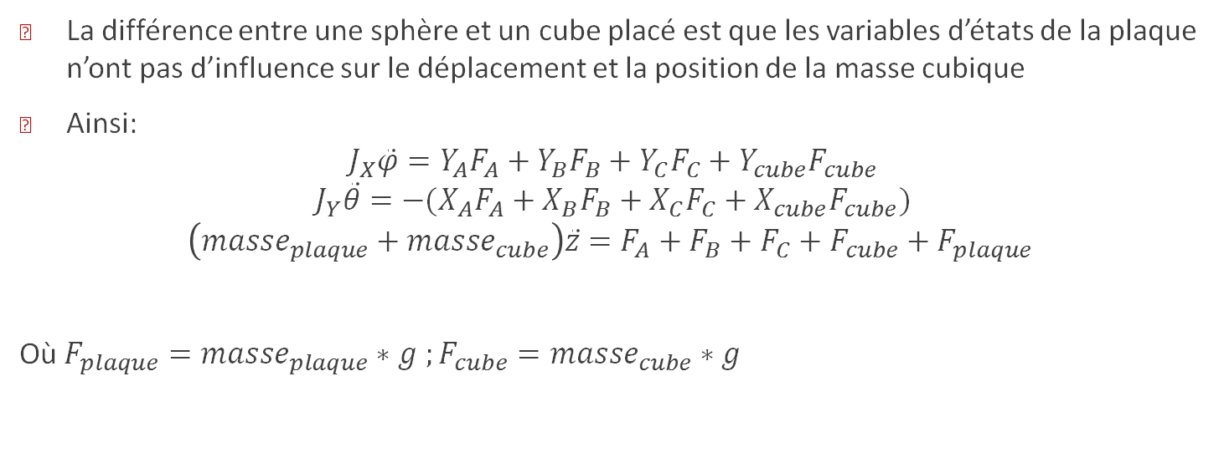
SS-4 : Équilibre statique avec cube
La différence entre une sphère et un cube placé est que les variables d’états de la plaque n’ont pas d’influence sur le déplacement et la position de la masse cubique
Ainsi:
$$J_{X}\ddot{φ}=Y_{A}F_{A}+Y_{B}F_{B}+Y_{C}F_{C}+Y_{cube}F_{cube}$$
$$J_{Y}\ddot{θ}={−(X}_{A}F_{A}+X_{B}F_{B}+X_{C}F_{C}+X_{cube}F_{cube})$$
$$\left(masse_{plaque}+masse_{cube}\right)\ddot{z}=F_{A}+F_{B}+F_{C}+F_{cube}+F_{plaque}$$
Où $F_{plaque}=masse_{plaque}∗g ;F_{cube}=masse_{cube}∗g$

Slide 5
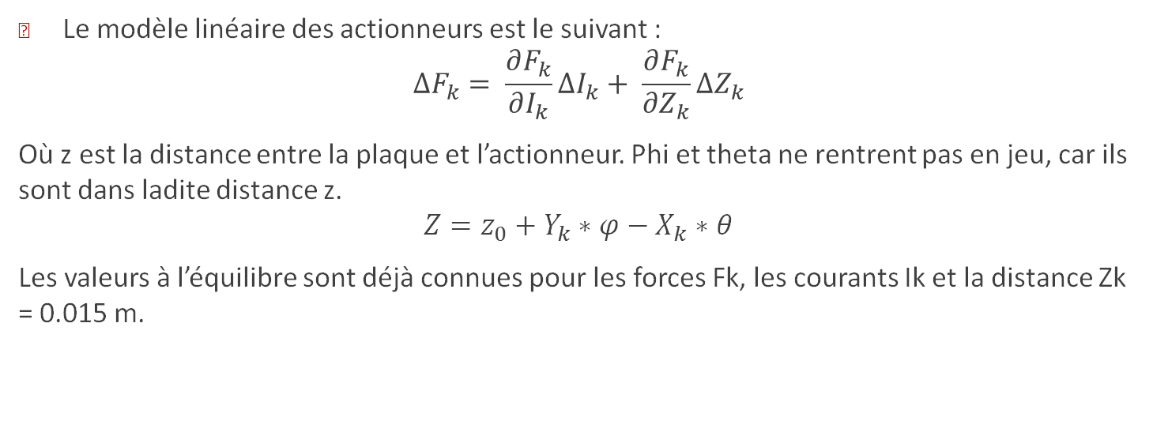
SC-3:Modèle linéaire des actionneurs
Le modèle linéaire des actionneurs est le suivant :
$$∆F_{k}= \frac{∂F_{k}}{∂I_{k}}∆I_{k}+ \frac{∂F_{k}}{∂Z_{k}}∆Z_{k}$$
Où z est la distance entre la plaque et l’actionneur. Phi et theta ne rentrent pas en jeu, car ils sont dans ladite distance z.
$$Z=z_{0}+Y_{k}∗φ−X_{k}∗θ$$
Les valeurs à l’équilibre sont déjà connues pour les forces Fk, les courants Ik et la distance Zk = 0.015 m.

Slide 6

SC-3 : Modèle linéaire des actionneurs
Remplacée dans Matlab avec des valeurs, la formule de la force des actionneurs donne :
$$F=1.4856 ∗\left(I+0.5126\right)+176.3404∗\left(Z−0.015\right)−1.4715$$

Slide 7
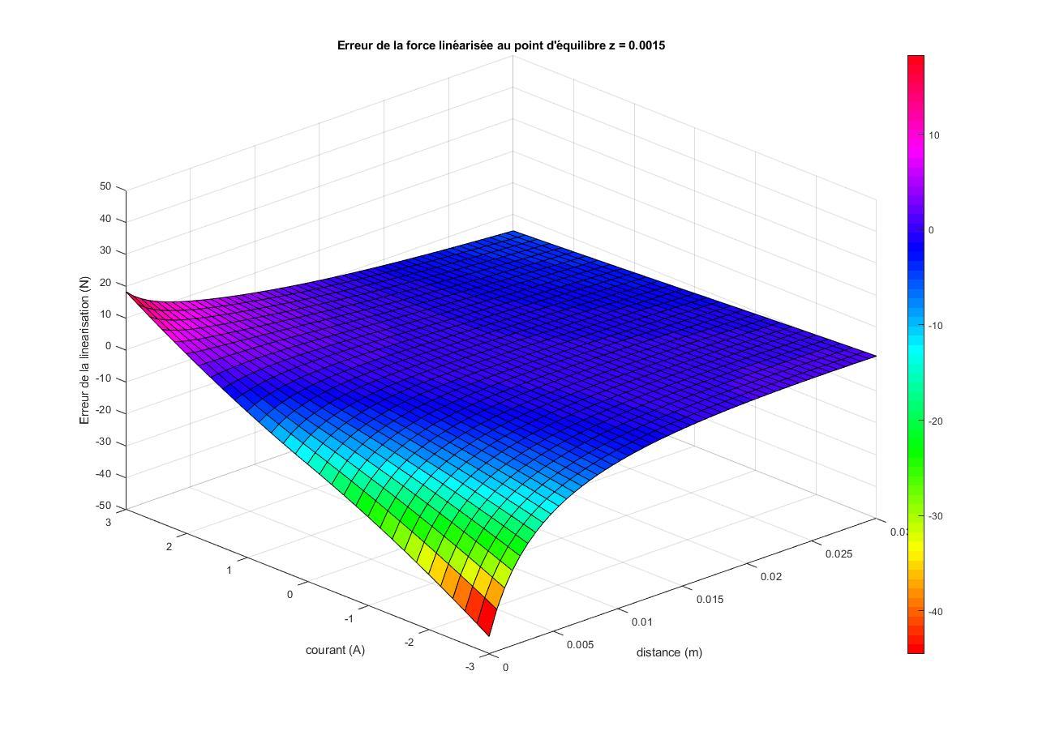

Slide 8
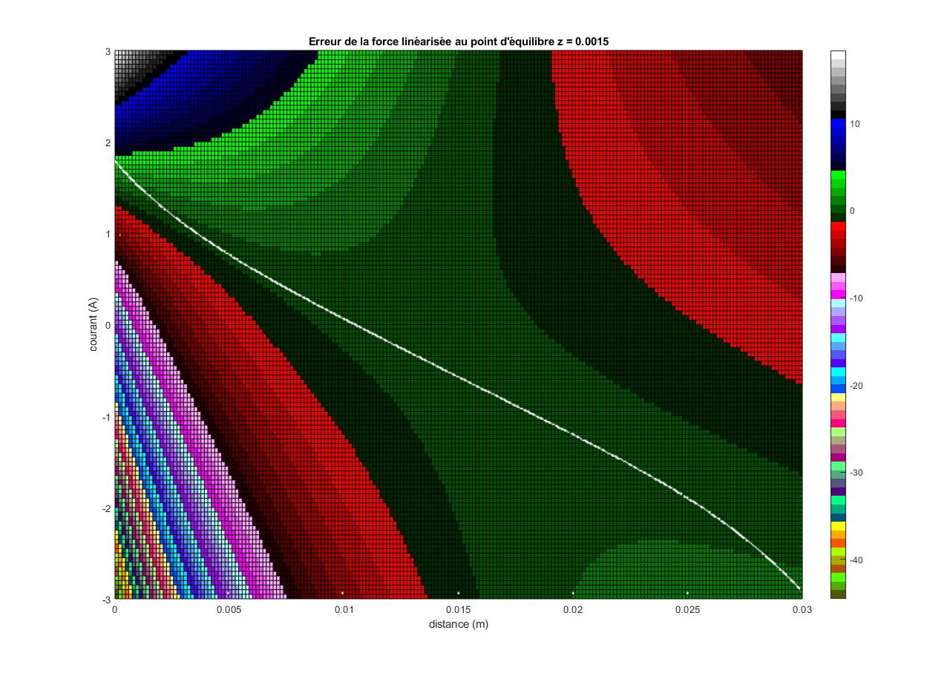
Ligne blanche: courant et position où la force est Feq
±0.5 N sur la majorité de la plage utile

Slide 9
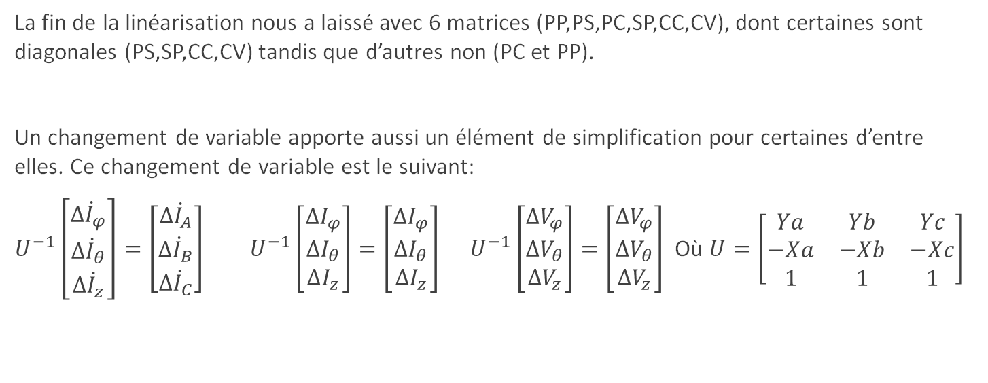
SM-3 : Le découplage
La fin de la linéarisation nous a laissé avec 6 matrices (PP,PS,PC,SP,CC,CV), dont certaines sont diagonales (PS,SP,CC,CV) tandis que d’autres non (PC et PP).
Un changement de variable apporte aussi un élément de simplification pour certaines d’entre elles. Ce changement de variable est le suivant:
$U^{−1}\left[\begin{matrix}∆{\dot{I}}_{φ} \\ ∆{\dot{I}}_{θ} \\ ∆{\dot{I}}_{z}\end{matrix}\right]=\left[\begin{matrix}∆{\dot{I}}_{A} \\ ∆{\dot{I}}_{B} \\ ∆{\dot{I}}_{C}\end{matrix}\right] U^{−1}\left[\begin{matrix}∆I_{φ} \\ ∆I_{θ} \\ ∆I_{z}\end{matrix}\right]=\left[\begin{matrix}∆I_{φ} \\ ∆I_{θ} \\ ∆I_{z}\end{matrix}\right] U^{−1}\left[\begin{matrix}∆V_{φ} \\ ∆V_{θ} \\ ∆V_{z}\end{matrix}\right]=\left[\begin{matrix}∆V_{φ} \\ ∆V_{θ} \\ ∆V_{z}\end{matrix}\right]$ Où $U=\left[\begin{matrix}Ya & Yb & Yc \\ −Xa & −Xb & −Xc \\ 1 & 1 & 1\end{matrix}\right]$

Slide 10
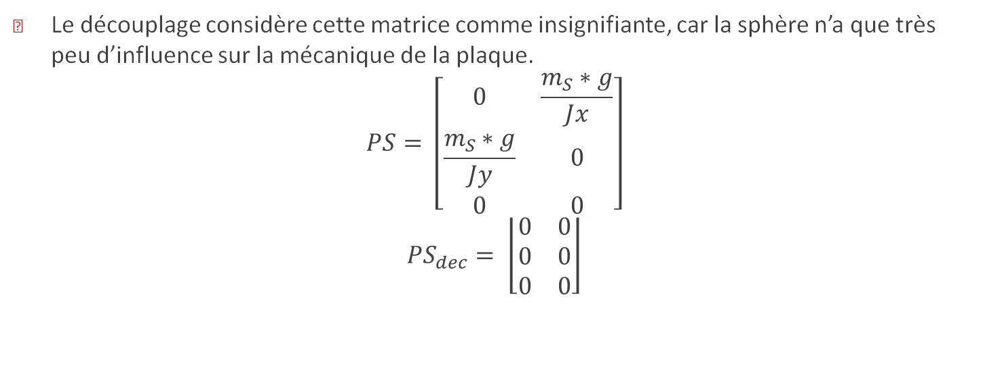
Matrice PS
Le découplage considère cette matrice comme insignifiante, car la sphère n’a que très peu d’influence sur la mécanique de la plaque.
$$PS= \left[\begin{matrix}0 & \frac{m_{S}∗g}{Jx} \\ \frac{m_{S}∗g}{Jy} & 0 \\ 0 & 0\end{matrix}\right]$$
$$PS_{dec}= \left\lfloor \begin{matrix}0 & 0 \\ 0 & 0 \\ 0 & 0\end{matrix}\right\rfloor$$

Slide 11

Matrice SP
La matrice SP n’étant pas affectée par le changement de variable, elle ne change pas de forme.
$$SP_{dec}=SP= \left[\begin{matrix}0 & \frac{−5∗g}{7} & 0 \\ \frac{5∗g}{7} & 0 & 0\end{matrix}\right]$$

Slide 12
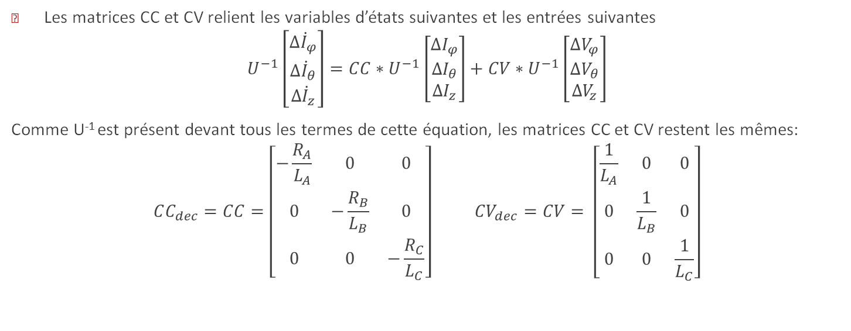
Matrice CC et CV
Les matrices CC et CV relient les variables d’états suivantes et les entrées suivantes
$$U^{−1}\left[\begin{matrix}∆{\dot{I}}_{φ} \\ ∆{\dot{I}}_{θ} \\ ∆{\dot{I}}_{z}\end{matrix}\right]=CC∗U^{−1}\left[\begin{matrix}∆I_{φ} \\ ∆I_{θ} \\ ∆I_{z}\end{matrix}\right]+CV∗U^{−1}\left[\begin{matrix}∆V_{φ} \\ ∆V_{θ} \\ ∆V_{z}\end{matrix}\right]$$
Comme U⁻¹ est présent devant tous les termes de cette équation, les matrices CC et CV restent les mêmes:
$$CC_{dec}=CC=\left[\begin{matrix}−\frac{R_{A}}{L_{A}} & 0 & 0 \\ 0 & −\frac{R_{B}}{L_{B}} & 0 \\ 0 & 0 & −\frac{R_{C}}{L_{C}}\end{matrix}\right] CV_{dec}=CV= \left[\begin{matrix}\frac{1}{L_{A}} & 0 & 0 \\ 0 & \frac{1}{L_{B}} & 0 \\ 0 & 0 & \frac{1}{L_{C}}\end{matrix}\right]$$

Slide 13
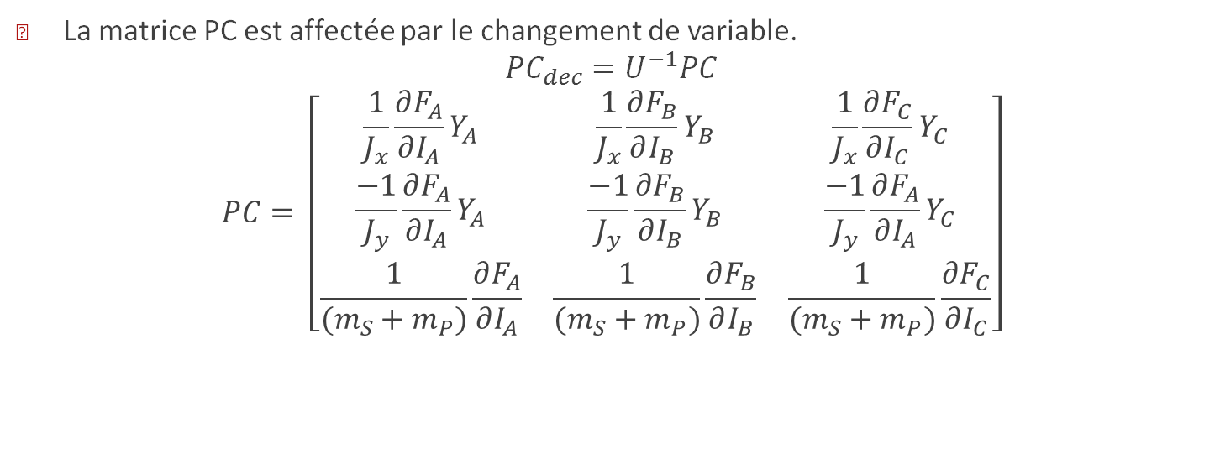
Matrice PC
La matrice PC est affectée par le changement de variable.
$$PC_{dec}=U^{−1}PC$$
$$PC= \left[\begin{matrix}\frac{1}{J_{x}}\frac{∂F_{A}}{∂I_{A}}Y_{A} & \frac{1}{J_{x}}\frac{∂F_{B}}{∂I_{B}}Y_{B} & \frac{1}{J_{x}}\frac{∂F_{C}}{∂I_{C}}Y_{C} \\ \frac{−1}{J_{y}}\frac{∂F_{A}}{∂I_{A}}Y_{A} & \frac{−1}{J_{y}}\frac{∂F_{B}}{∂I_{B}}Y_{B} & \frac{−1}{J_{y}}\frac{∂F_{A}}{∂I_{A}}Y_{C} \\ \frac{1}{(m_{S}+m_{P})}\frac{∂F_{A}}{∂I_{A}} & \frac{1}{(m_{S}+m_{P})}\frac{∂F_{B}}{∂I_{B}} & \frac{1}{(m_{S}+m_{P})}\frac{∂F_{C}}{∂I_{C}}\end{matrix}\right]$$

Slide 14
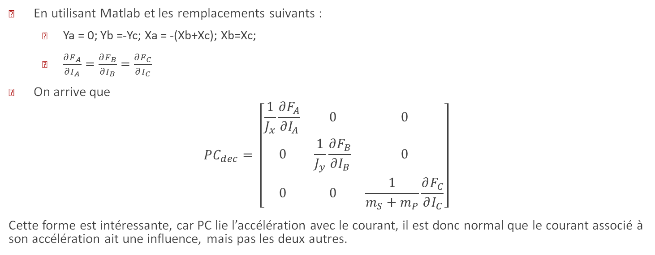
Matrice PC
En utilisant Matlab et les remplacements suivants :
Ya = 0; Yb =-Yc; Xa = -(Xb+Xc); Xb=Xc;
$\frac{∂F_{A}}{∂I_{A}}=\frac{∂F_{B}}{∂I_{B}}=\frac{∂F_{C}}{∂I_{C}}$
On arrive que
$$PC_{dec}= \left[\begin{matrix}\frac{1}{J_{x}}\frac{∂F_{A}}{∂I_{A}} & 0 & 0 \\ 0 & \frac{1}{J_{y}}\frac{∂F_{B}}{∂I_{B}} & 0 \\ 0 & 0 & \frac{1}{m_{S}+m_{P}}\frac{∂F_{C}}{∂I_{C}}\end{matrix}\right]$$
Cette forme est intéressante, car PC lie l’accélération avec le courant, il est donc normal que le courant associé à son accélération ait une influence, mais pas les deux autres.

Slide 15
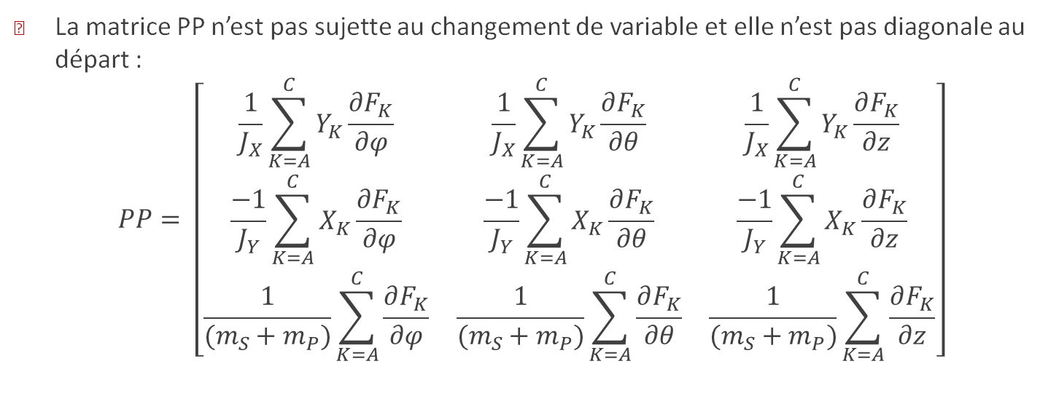
Matrice PP
La matrice PP n’est pas sujette au changement de variable et elle n’est pas diagonale au départ :
$$PP= \left[\begin{matrix}\frac{1}{J_{X}}\sum_{K=A}^{C}{Y_{K}\frac{∂F_{K}}{∂φ}} & \frac{1}{J_{X}}\sum_{K=A}^{C}{Y_{K}\frac{∂F_{K}}{∂θ}} & \frac{1}{J_{X}}\sum_{K=A}^{C}{Y_{K}\frac{∂F_{K}}{∂z}} \\ \frac{−1}{J_{Y}}\sum_{K=A}^{C}{X_{K}\frac{∂F_{K}}{∂φ}} & \frac{−1}{J_{Y}}\sum_{K=A}^{C}{X_{K}\frac{∂F_{K}}{∂θ}} & \frac{−1}{J_{Y}}\sum_{K=A}^{C}{X_{K}\frac{∂F_{K}}{∂z}} \\ \frac{1}{(m_{S}+m_{P})}\sum_{K=A}^{C}{\frac{∂F_{K}}{∂φ}} & \frac{1}{(m_{S}+m_{P})}\sum_{K=A}^{C}{\frac{∂F_{K}}{∂θ}} & \frac{1}{(m_{S}+m_{P})}\sum_{K=A}^{C}{\frac{∂F_{K}}{∂z}}\end{matrix}\right]$$

Slide 16
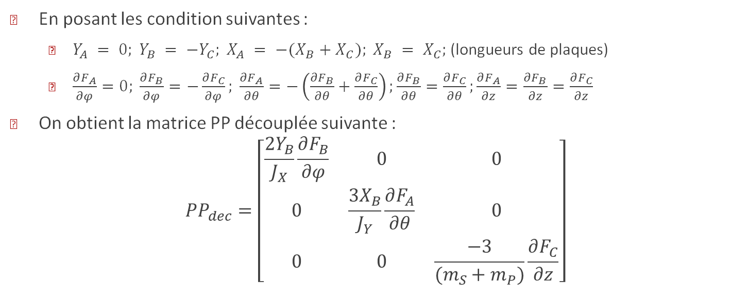
Matrice PP
En posant les condition suivantes :
$Y_{A} = 0; Y_{B} = −Y_{C}; X_{A} = −(X_{B}+X_{C}); X_{B} = X_{C};$(longueurs de plaques)
$\frac{∂F_{A}}{∂φ}=0; \frac{∂F_{B}}{∂φ}=−\frac{∂F_{C}}{∂φ}; \frac{∂F_{A}}{∂θ}=−\left(\frac{∂F_{B}}{∂θ}+\frac{∂F_{C}}{∂θ}\right);\frac{∂F_{B}}{∂θ}=\frac{∂F_{C}}{∂θ};\frac{∂F_{A}}{∂z}=\frac{∂F_{B}}{∂z}=\frac{∂F_{C}}{∂z}$
On obtient la matrice PP découplée suivante :
$$PP_{dec}=\left[\begin{matrix}\frac{2Y_{B}}{J_{X}}\frac{∂F_{B}}{∂φ} & 0 & 0 \\ 0 & \frac{3X_{B}}{J_{Y}}\frac{∂F_{A}}{∂θ} & 0 \\ 0 & 0 & \frac{−3}{(m_{S}+m_{P})}\frac{∂F_{C}}{∂z}\end{matrix}\right]$$

Slide 17
SM-4 : Variable d’états et fonction de transfert
Suite au découplage, le système se divise en 5 sous-systèmes qui ont chacun leur fonction de transfert.
Système Phi - SISO
Système Theta - SISO
Système Z - SISO
Système x - SIMO
Système y - SIMO

Slide 18
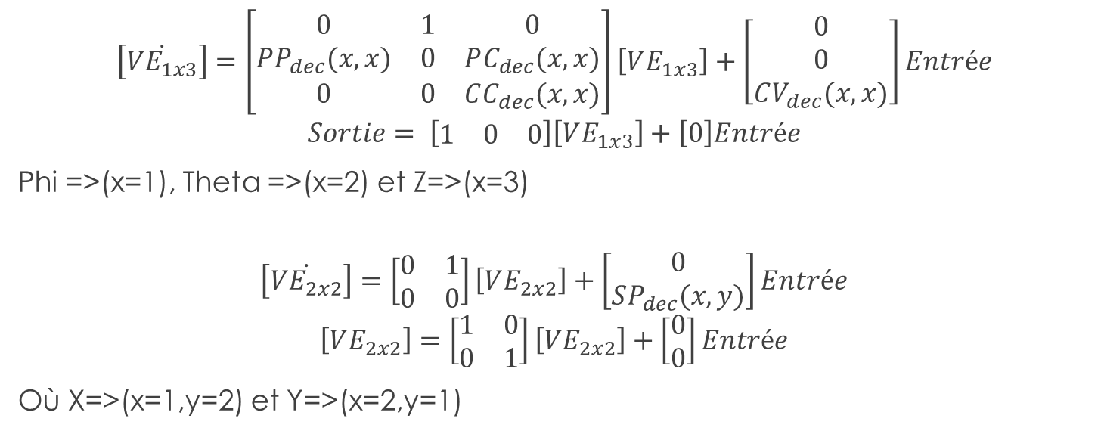
Systèmes découplés : formule type
Phi, theta,z
$$\left[\dot{VE_{1x3}}\right]=\left[\begin{matrix}0 & 1 & 0 \\ PP_{dec}(x,x) & 0 & PC_{dec}(x,x) \\ 0 & 0 & CC_{dec}(x,x)\end{matrix}\right]\left[VE_{1x3}\right]+\left[\begin{matrix}0 \\ 0 \\ CV_{dec}(x,x)\end{matrix}\right]Entrée$$
$$Sortie= \left[\begin{matrix}1 & 0 & 0\end{matrix}\right]\left[VE_{1x3}\right]+\left[0\right]Entrée$$
Phi =>(x=1), Theta =>(x=2) et Z=>(x=3)
$$\left[\dot{VE_{2x2}}\right]=\left[\begin{matrix}0 & 1 \\ 0 & 0\end{matrix}\right]\left[VE_{2x2}\right]+\left[\begin{matrix}0 \\ SP_{dec}(x,y)\end{matrix}\right]Entrée$$
$$\left[VE_{2x2}\right]=\left[\begin{matrix}1 & 0 \\ 0 & 1\end{matrix}\right]\left[VE_{2x2}\right]+\left[\begin{matrix}0 \\ 0\end{matrix}\right]Entrée$$
Où X=>(x=1,y=2) et Y=>(x=2,y=1)
Xs/Vxs et Ys/Vys

Slide 19
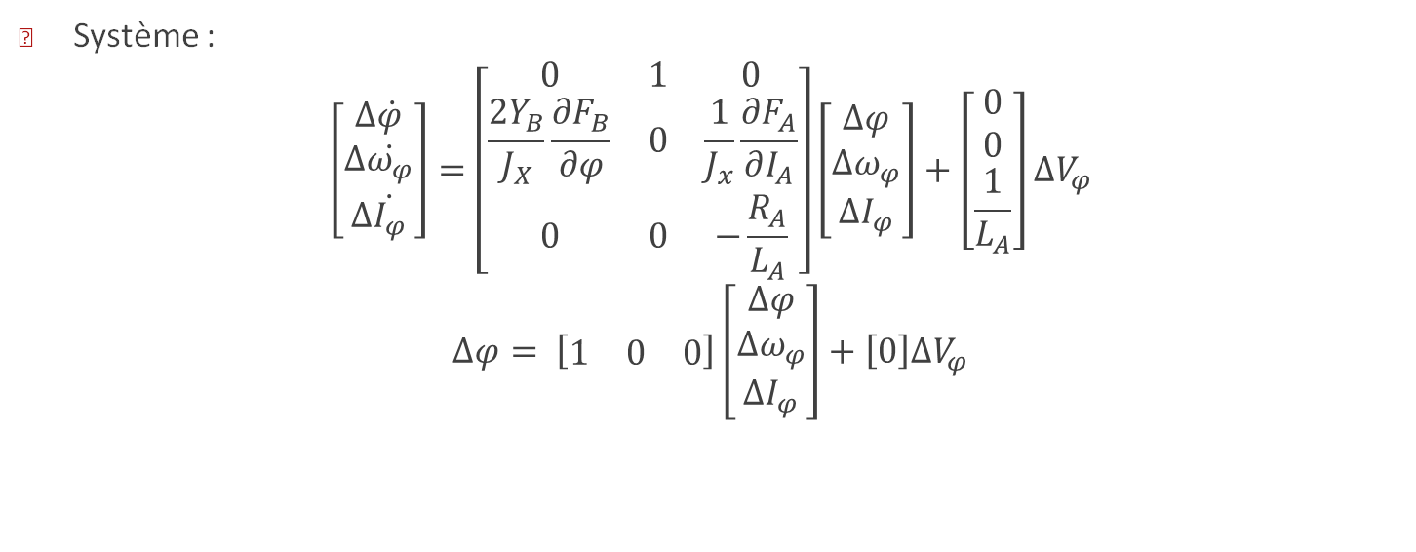
Système Phi
Système :
$$\left[\begin{matrix}∆\dot{φ} \\ ∆\dot{ω_{φ}} \\ ∆\dot{I_{φ}}\end{matrix}\right]=\left[\begin{matrix}0 & 1 & 0 \\ \frac{2Y_{B}}{J_{X}}\frac{∂F_{B}}{∂φ} & 0 & \frac{1}{J_{x}}\frac{∂F_{A}}{∂I_{A}} \\ 0 & 0 & −\frac{R_{A}}{L_{A}}\end{matrix}\right]\left[\begin{matrix}∆φ \\ ∆ω_{φ} \\ ∆I_{φ}\end{matrix}\right]+\left[\begin{matrix}0 \\ 0 \\ \frac{1}{L_{A}}\end{matrix}\right]∆V_{φ}$$
$$∆φ= \left[\begin{matrix}1 & 0 & 0\end{matrix}\right]\left[\begin{matrix}∆φ \\ ∆ω_{φ} \\ ∆I_{φ}\end{matrix}\right]+\left[0\right]∆V_{φ}$$

Slide 20
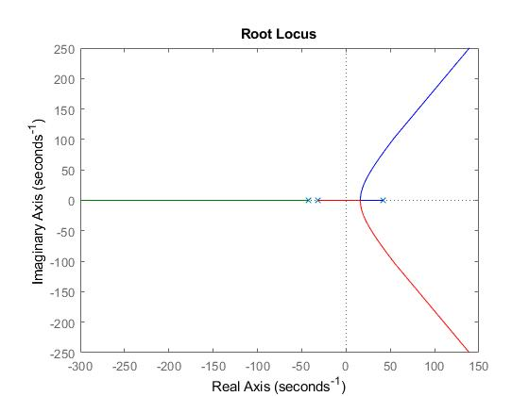


Système Phi : fonction de transfert
$$\frac{∆φ}{∆V_{φ}}=\frac{9590}{s^{3}+31.3s^{2}−1780s−5.57e4}$$

Slide 21
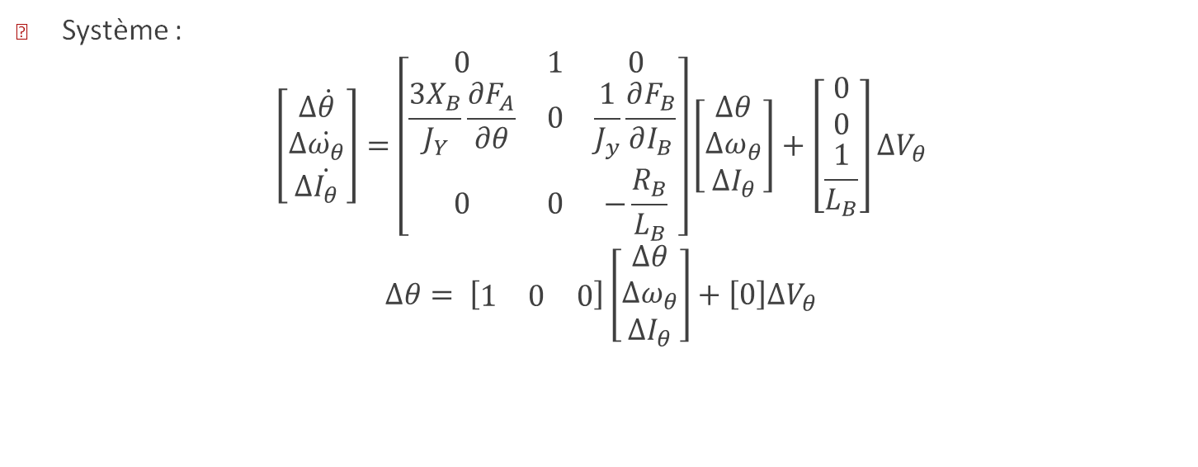
Système Theta
Système :
$$\left[\begin{matrix}∆\dot{θ} \\ ∆\dot{ω_{θ}} \\ ∆\dot{I_{θ}}\end{matrix}\right]=\left[\begin{matrix}0 & 1 & 0 \\ \frac{3X_{B}}{J_{Y}}\frac{∂F_{A}}{∂θ} & 0 & \frac{1}{J_{y}}\frac{∂F_{B}}{∂I_{B}} \\ 0 & 0 & −\frac{R_{B}}{L_{B}}\end{matrix}\right]\left[\begin{matrix}∆θ \\ ∆ω_{θ} \\ ∆I_{θ}\end{matrix}\right]+\left[\begin{matrix}0 \\ 0 \\ \frac{1}{L_{B}}\end{matrix}\right]∆V_{θ}$$
$$∆θ= \left[\begin{matrix}1 & 0 & 0\end{matrix}\right]\left[\begin{matrix}∆θ \\ ∆ω_{θ} \\ ∆I_{θ}\end{matrix}\right]+\left[0\right]∆V_{θ}$$

Slide 22

Système Theta : Fonction de transfert
$$\frac{∆θ}{∆V_{θ}}=\frac{9590}{s^{3}+31.3s^{2}−1780s−5.57e4}$$

Slide 23
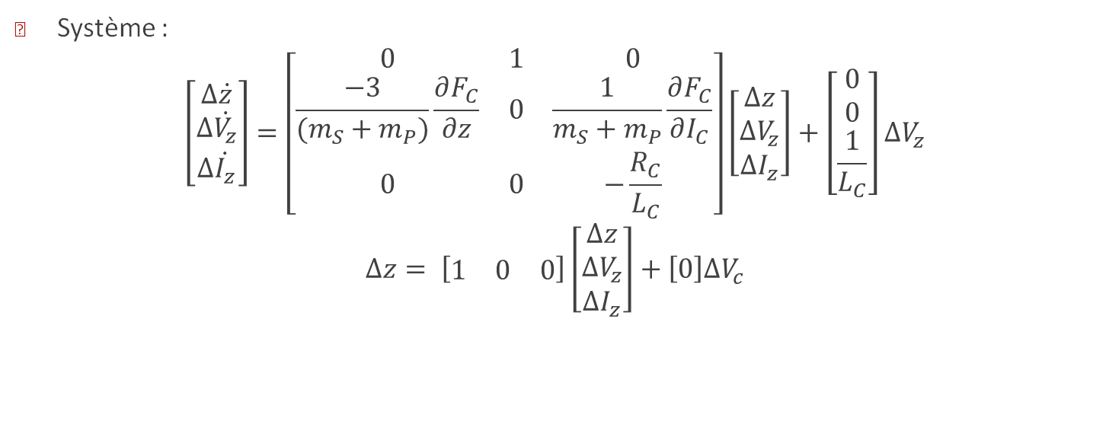
Système z
Système :
$$\left[\begin{matrix}∆\dot{z} \\ ∆\dot{V_{z}} \\ ∆\dot{I_{z}}\end{matrix}\right]=\left[\begin{matrix}0 & 1 & 0 \\ \frac{−3}{(m_{S}+m_{P})}\frac{∂F_{C}}{∂z} & 0 & \frac{1}{m_{S}+m_{P}}\frac{∂F_{C}}{∂I_{C}} \\ 0 & 0 & −\frac{R_{C}}{L_{C}}\end{matrix}\right]\left[\begin{matrix}∆z \\ ∆V_{z} \\ ∆I_{z}\end{matrix}\right]+\left[\begin{matrix}0 \\ 0 \\ \frac{1}{L_{C}}\end{matrix}\right]∆V_{z}$$
$$∆z= \left[\begin{matrix}1 & 0 & 0\end{matrix}\right]\left[\begin{matrix}∆z \\ ∆V_{z} \\ ∆I_{z}\end{matrix}\right]+\left[0\right]∆V_{c}$$

Slide 24
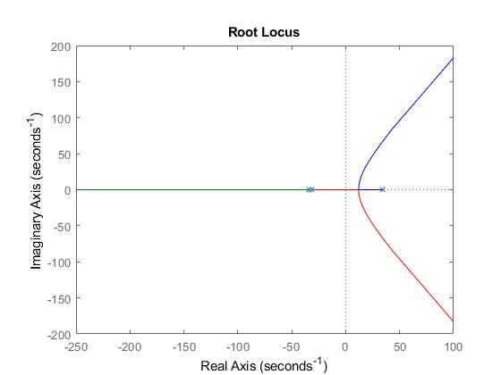


Système z : Fonction de transfert
$$\frac{∆z}{∆V_{z}}=\frac{28.71}{s^{3}+31.3s^{2}−1176s−3.68e4}$$

Slide 25

Système X
Système :
$$\left[\begin{matrix}∆\dot{X_{s}} \\ ∆\dot{{V_{X}}_{s}}\end{matrix} \right]=\left[\begin{matrix}0 & 1 \\ 0 & 0\end{matrix}\right]\left[\begin{matrix}∆X_{s} \\ ∆{V_{X}}_{s}\end{matrix}\right]+\left[\begin{matrix}0 \\ \frac{−5∗g}{7}\end{matrix}\right]∆θ$$
$$\left[\begin{matrix}∆X_{s} \\ ∆{V_{X}}_{s}\end{matrix}\right]=\left[\begin{matrix}1 & 0 \\ 0 & 1\end{matrix}\right]\left[\begin{matrix}∆X_{s} \\ ∆{V_{X}}_{s}\end{matrix}\right]+\left[\begin{matrix}0 \\ 0\end{matrix}\right]∆θ$$

Slide 26
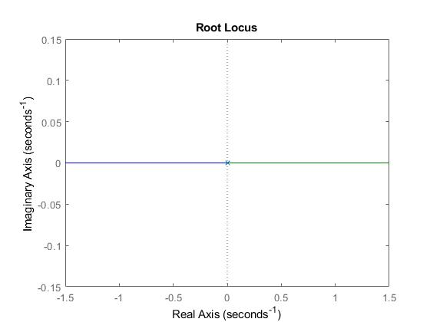
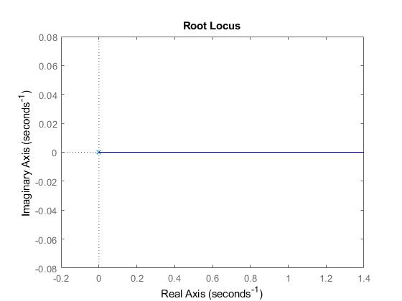



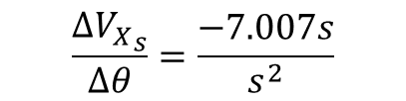
Système X: Fonctions de transferts
$$\frac{∆X_{s}}{∆θ}=\frac{−7.007}{s^{2}}$$
$$\frac{∆{V_{X}}_{s}}{∆θ}=\frac{−7.007s}{s^{2}}$$

Slide 27

Système Y
Système :
$$\left[\begin{matrix}∆\dot{Y_{s}} \\ ∆\dot{{V_{Y}}_{s}}\end{matrix} \right]=\left[\begin{matrix}0 & 1 \\ 0 & 0\end{matrix}\right]\left[\begin{matrix}∆Y_{s} \\ ∆{V_{Y}}_{s}\end{matrix}\right]+\left[\begin{matrix}0 \\ \frac{5∗g}{7}\end{matrix}\right]∆φ$$
$$\left[\begin{matrix}∆Y_{s} \\ ∆{V_{Y}}_{s}\end{matrix}\right]=\left[\begin{matrix}1 & 0 \\ 0 & 1\end{matrix}\right]\left[\begin{matrix}∆Y_{s} \\ ∆{V_{Y}}_{s}\end{matrix}\right]+\left[\begin{matrix}0 \\ 0\end{matrix}\right]∆φ$$

Slide 28
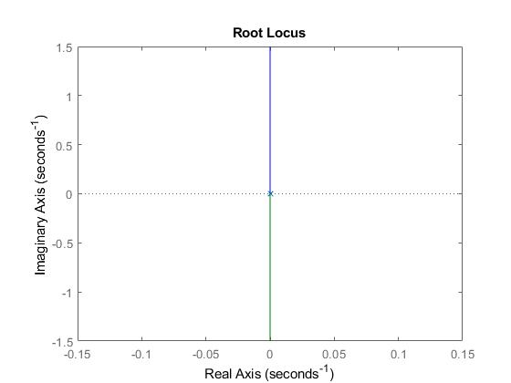
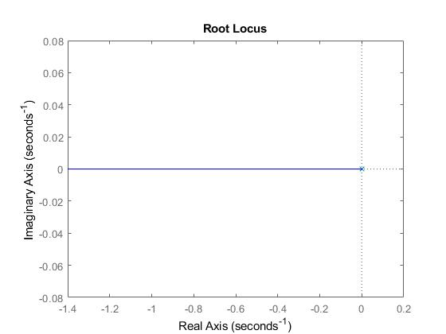

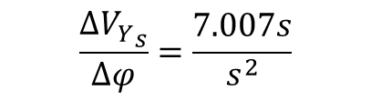
Système Y: Fonctions de transferts
$$\frac{∆Y_{s}}{∆φ}=\frac{7.007}{s^{2}}$$
$$\frac{∆{V_{Y}}_{s}}{∆φ}=\frac{7.007s}{s^{2}}$$

Slide 29
SM-5 (version finale)
Le simulateur numérique paramétrique du banc d’essai à suspension magnétique sera réalisé sur MATLAB/Simulink à partir des équations différentielles non linéaires de la dynamique du système.
Voir Simulink
Emplacement de la simulation non linéaire:
Simulation/SIMULINK_NL/MODIFIE/simulation_NL_modif

Slide 30
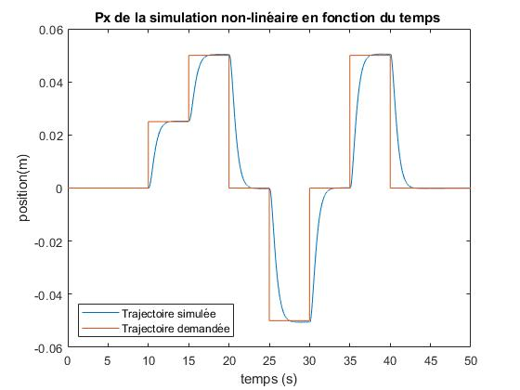
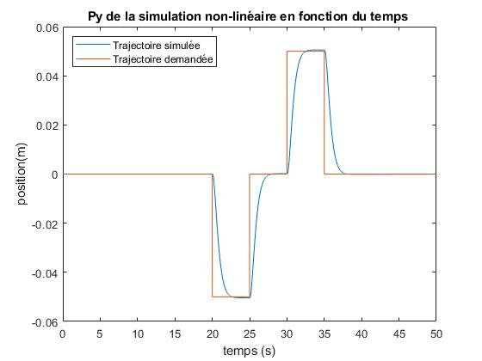
SM-5 : Résultats

Slide 31
SM-7 (versions finales)
Le simulateur numérique paramétrique linéarité, versions découplées et non, du banc d’essai numérique sera aussi réalisé sur MATLAB/Simulink à partir de la représentation d’état du système
Voir Simulink:
Emplacement de la simulation linéaire non découplée
Simulation/SIMULINK_LIN/COMPLET/simulation_LIN
Emplacement de la simulation linéaire découplée
Simulation/SIMULINK_LIN_DEC/COMPLET/simulation_LIN_DEC

Slide 32
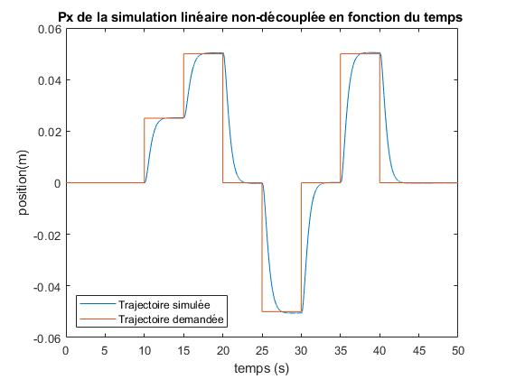
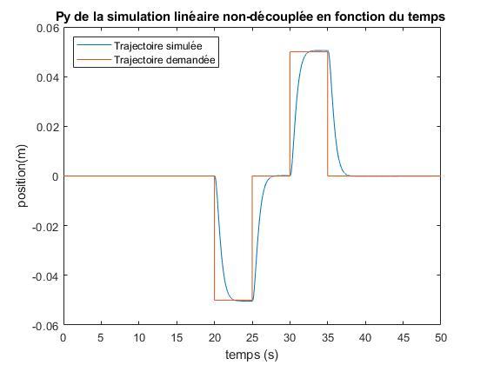
SM-7 : Résultats – Linéaire non découplé

Slide 33
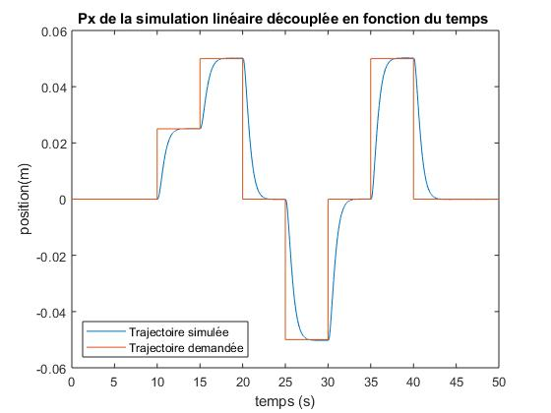
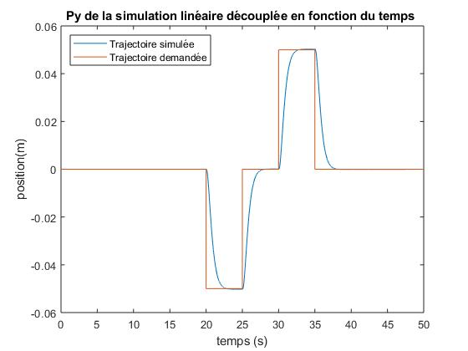
SM-7 : Résultats – Linéaire découplé

Slide 34
SC-1
En utilisant le modèle analytique de la force électromagnétique, et à partir des données fournies et des techniques de lissage de données par moindres carrés, les paramètres du modèle de l’actionneur seront identifiés.
Identification des paramètres a_{sn}
erreur lors de l’utilisation de toutes les valeurs ; utilisation d’une plage limitée
Identification des paramètres a_{en}
Identification avec les deux séries de valeurs données
Coefficients obtenus par moyenne des deux coefficients

Slide 35
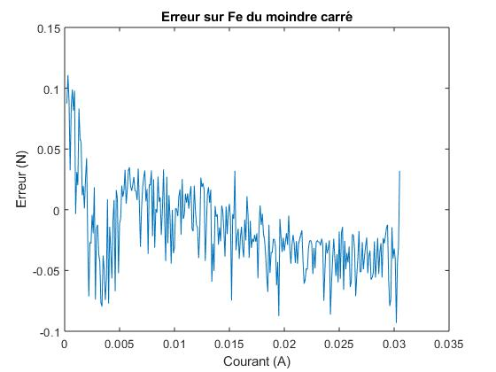
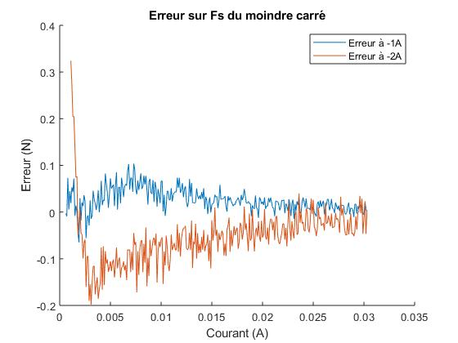
SC-1: Résultats

Slide 36
SC-2
Des calculs de la corrélation et de l’erreur RMS seront fournis et la précision de l’identification sera commentée.
Erreur Fs:
RMS = 0.0376
R² = 0.999
Erreur Fe
RMS @ -1A = 0.0356
R² @ -1A = 0.9997
RMS @ -2A = 0.0803
R² @ -2A = 0.9996

Slide 37

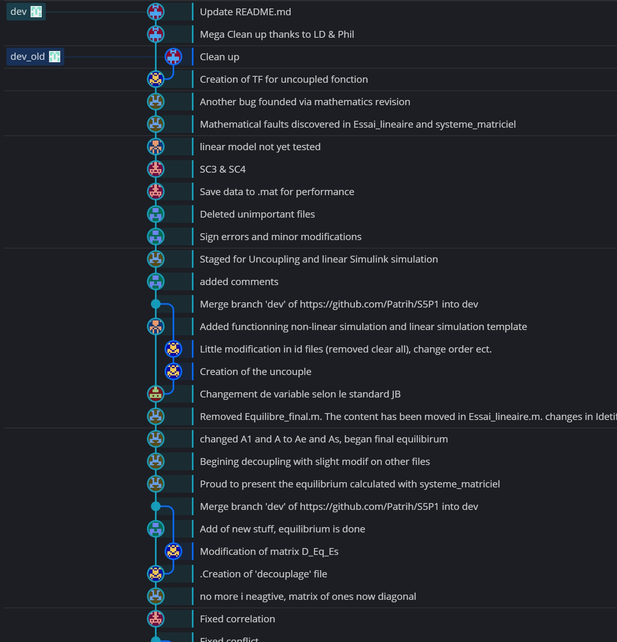
SL-3/SL-4
Outils de gestion
Slack : Meeting, avancement de projet
One drive : Documents importants
One note : Abandonné
Git : Utilisé pour le code

Slide 38
SL-7
WBS
Aucune modification depuis la revue 1
Les requis sont subdivisés en Wp

Slide 39
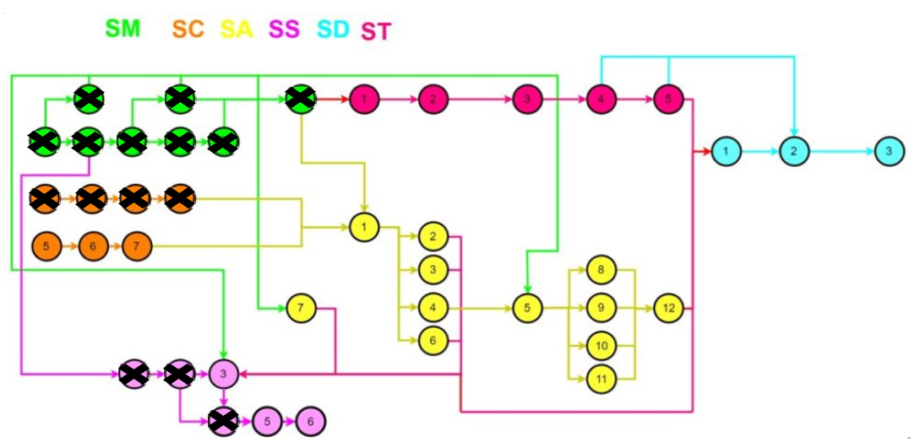
SL-8

Slide 40
SL-8

Slide 41
SL-9
Rien n'a vraiment changé dans la matrice

